Slide 1

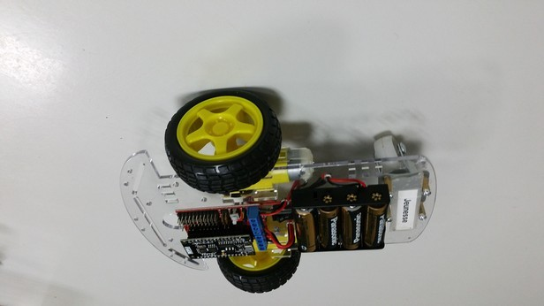
Tutoriel
Mini véhicule WIFI piloté par smartphone
Sommaire
Liste des pièces détachées
Fixation de la roue arrière pivotante
Montage moteurs
Montage roues motrices
Montage boîtier de piles
Montage shield moteur
Branchement boîtier de piles
Branchement moteurs droit et gauche
Fixation du microcontroleur
Insertion des piles et mise en service
Recherche du réseau WIFI du vhicule
Entrée du mot de passe
Lancer le navigateur de son smartphone
Saisie de l’adresse IP
Matériel prêté par l’Anumby
Tournevis
Pince
Huile (pour la roue pivotante)
Apporter son smartphone

Slide 2
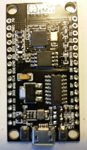
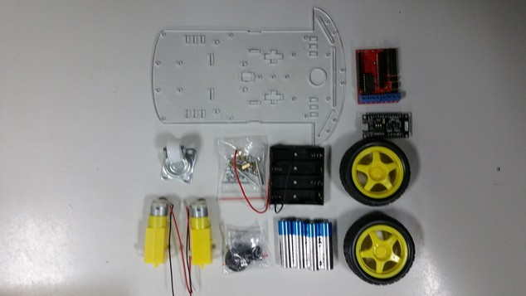
Pièces détachées
ESP 8266 12 E
Châssis
Roue arrière pivotante
Shield moteur
2 moteurs, (fils soudés)
Le coeur du véhicule.
Programme et serveur WIFI
2 Roues motrices
Vis,
entretoises
4 piles AA
Porte piles

Slide 3
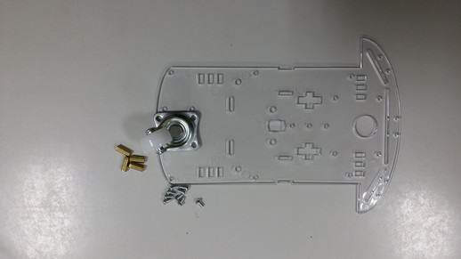
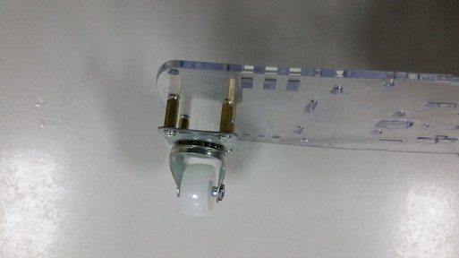
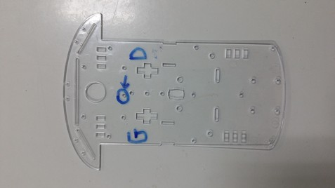
Fixation de la roue avant pivotante
4 Entretoises
Roulette pivotante
8 Vis
Attention !
Placer la roue pivotante sous le châssis avec un trou décalé vers le coté gauche du châssis.

Slide 4
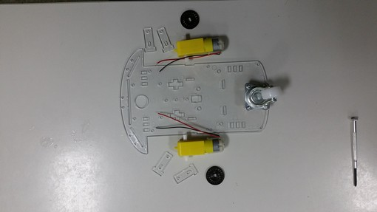
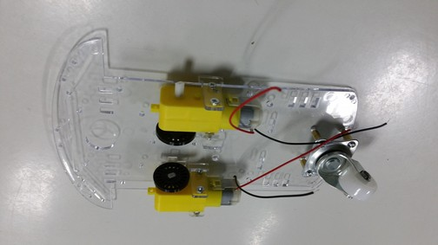
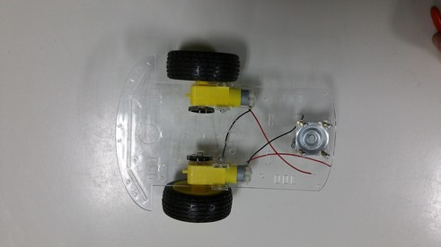
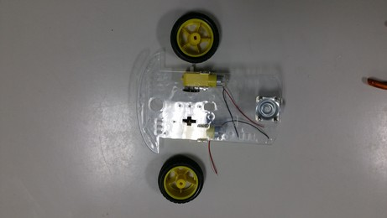
2) Montage des moteurs
3) Montage des roues motrices

Slide 5
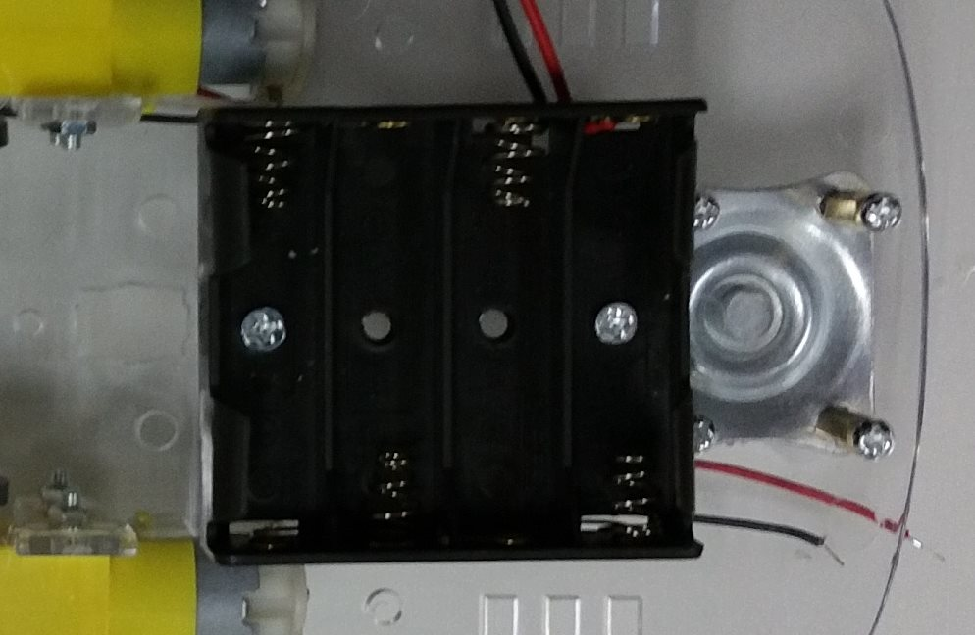
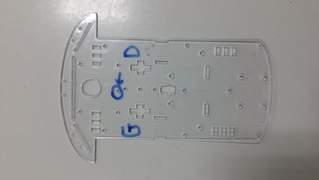
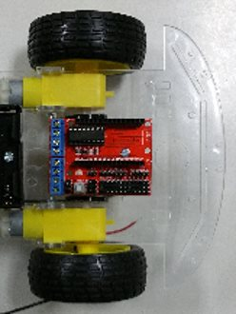
4) Montage boîtier de piles
2 vis et écrous
5) Montage du shield (extension en français) moteur (électronique de commande des moteurs et pont en H permettant l’inversion de sens de rotation des moteurs)
1 vis + écrou + entretoise
Avant du véhicule
Arrière du véhicule
Rappel !
Vérifier que, vu de dessus, le trou décalé du châssis se situe vers le moteur gauche !
Moteur Gauche

Slide 6
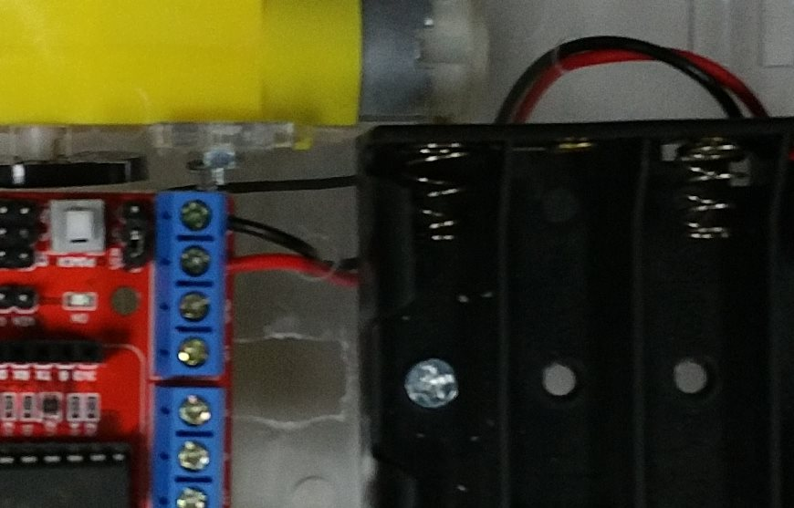
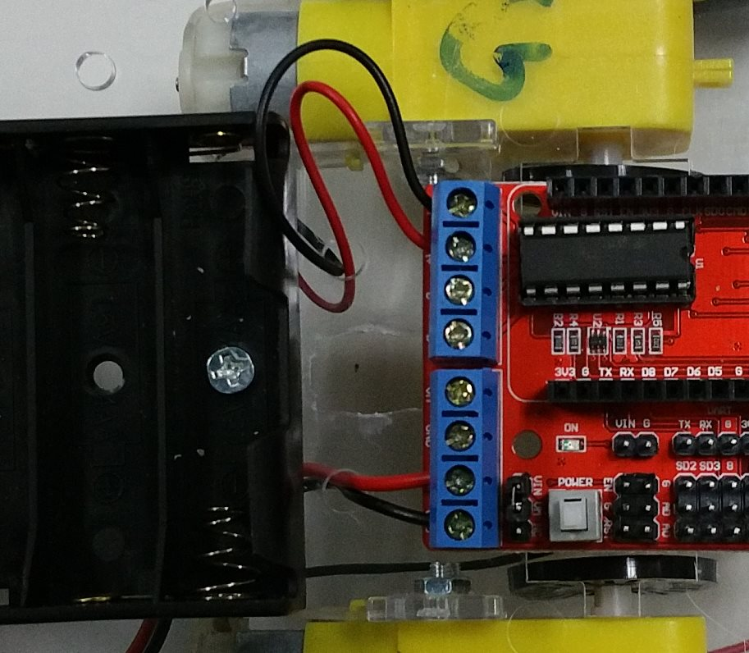
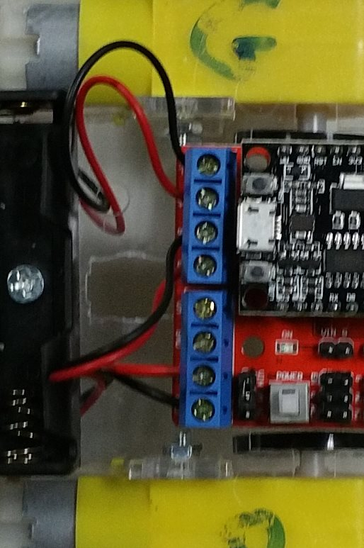
6) Branchement du boîtier de piles
Branchement du câble + et du fil - sur le bornier
7) Branchement moteurs gauche et droite
Moteur gauche
câbles + et – sur le bornier (partie gauche)
Moteur droite
Câbles + et – sur le bornier (partie droite)

Slide 7
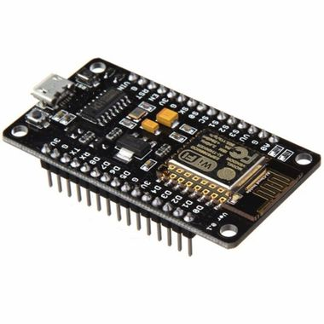
8) Fixation du microcontroleur ESP 8266 sur le shield moteur
Antenne WIFI
Attention au sens du montage !
Antenne WIFI de l’ESP 8266 vers l’arrière du véhicule
Arrière du véhicule

Slide 8
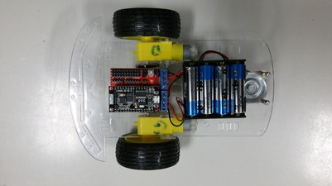
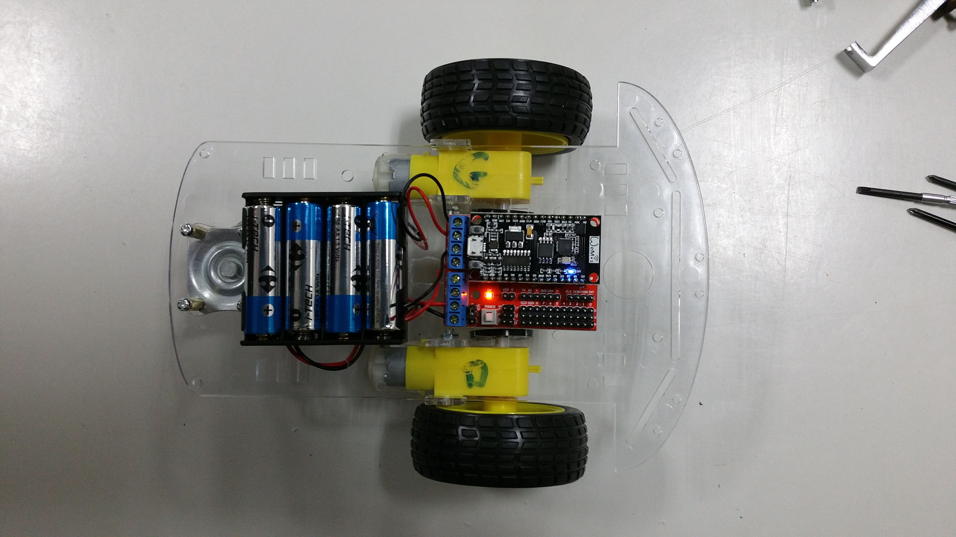
9) Insertion des piles et mise en service
Vérifier le sens des piles !
Appuyer sur l’interrupteur du shield
Une led rouge s’allume
Le véhicule est prêt à être piloté !

Slide 9
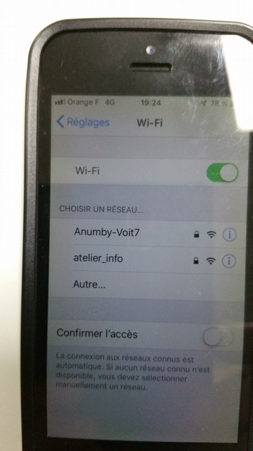
10) Recherche du réseau WIFI de votre véhicule
Avec la plupart des smartphones
Paramètres/
Connexion réseau/
WIFI/
Chercher le réseau Anumby-Voiture- -
Taper sur connexion
11) Taper le mot de passe : 12345678

Slide 10
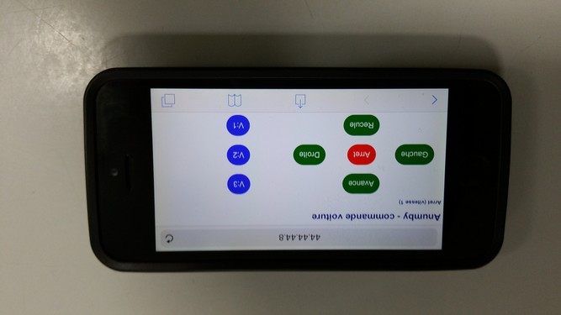
12) Lancer le navigateur de son smartphone
13) Taper l’adresse IP : 44.44.44.1 à 6
(Chaque véhicule est numéroté de 1 à 6)
Puis Piloter son véhicule

